Slide 1
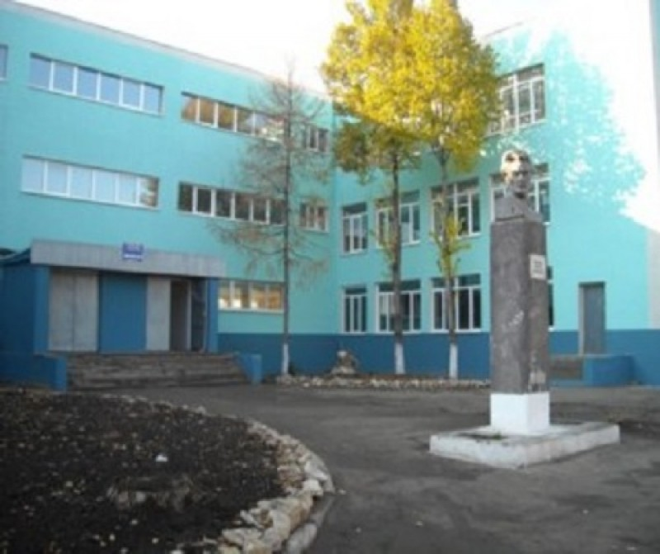
Об организации профилактической работы с обучающимися, состоящими на внутришкольном учете.
Государственное бюджетное общеобразовательное учреждение Самарской области средняя общеобразовательная школа № 4 п.г.т.Безенчук
муниципального района Безенчукский Самарской области
Шеховцова Лариса Васильевна,
директор ГБОУ СОШ № 4 п.г.т.Безенчук
06.04.2023

Slide 2
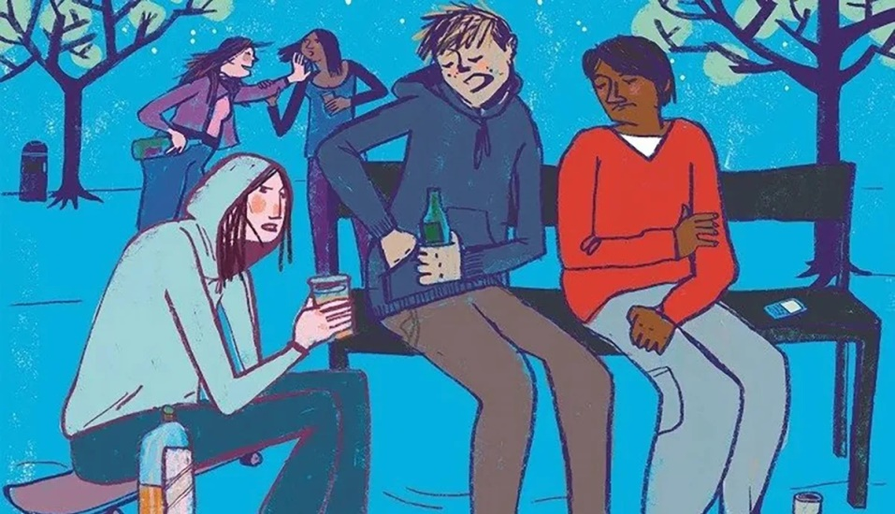
«Трудные» дети…
Дети и подростки «группы риска»- это дети, которые в силу определённых обстоятельств своей жизни более других подвержены негативным внешним воздействиям со стороны общества, в том числе, его криминальных элементов, что приводит к социальной и психологической дезадаптации.
Социальная дезадаптация- нарушение процесса социального развития и социализации ребёнка (отставание в положительном развитии).
Основной приоритет школы- своевременное выявление причин дезадаптации ребёнка и коррекция условий его социализации.

Slide 3
Причины девиантного поведения учащихся:
Общая экономическая и социальная нестабильность общества- изменение ценностных ориентаций;
неблагоприятные семейно-бытовые отношения (в том числе, негативные зависимости членов семьи);
чрезмерная занятость родителей устройством личной жизни, загруженность на работе- отсутствие надлежащего контроля обучения и поведения детей;
ошибки семейного воспитания («распущенность от вседозволенности», авторитарный стиль общения, равнодушие по отношению к ребёнку);
социально-педагогическая запущенность (неуспевающие, недисциплинированные): чрезмерная педагогическая опека, принудительный характер методов обучения и воспитания, недостаточный уровень техники педагогического общения;
отклоняющиеся от нормы по состоянию здоровья (психические и соматические заболевания).
Следствие: дети или подростки демонстрируют отклоняющиеся формы поведения по причине недостатка воспитания, отсутствия сформированных стереотипов и примеров.

Slide 4
Основные задачи деятельности ОО по профилактике безнадзорности и правонарушений:
1. Предупреждение безнадзорности, беспризорности, правонарушений и антиобщественных действий несовершеннолетних, выявление и устранение причин и условий, способствующих этому;
2. Обеспечение защиты прав и законных интересов несовершеннолетних;
3. Социально-педагогическая реабилитация несовершеннолетних, находящихся в социально опасном положении;
4. Выявление и пресечение случаев вовлечения несовершеннолетних в совершение преступлений и антиобщественных действий.

Slide 5
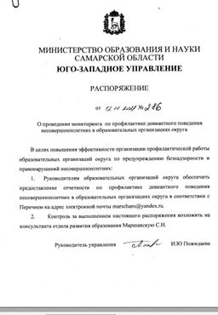
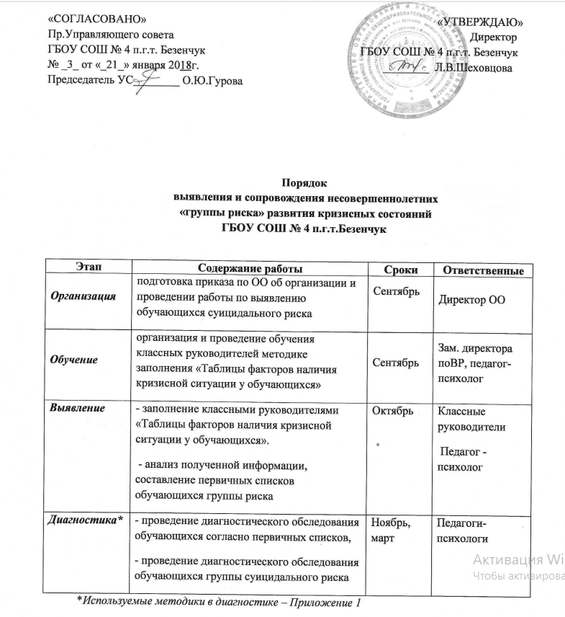
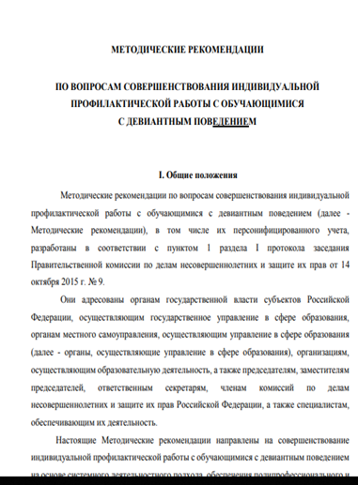
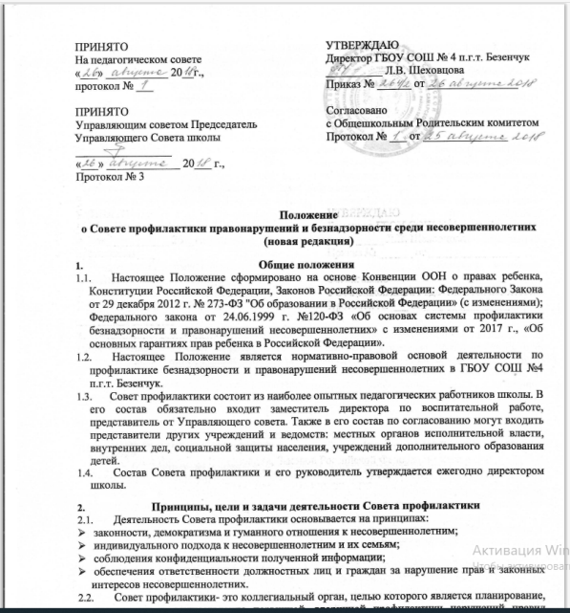
Система профилактики несовершеннолетних ОО. Нормативно-правовая база.

Slide 6
Система профилактики несовершеннолетних ОО. Нормативно-правовая база.
Федеральный закон от 24 июня 1999 № 120-ФЗ «Об основах системы профилактики безнадзорности и правонарушений несовершеннолетних».
Федеральный закон от 29 декабря 2012 № 273-ФЗ «Об образовании в Российской Федерации».
Федеральный закон от 24 июля 1998 № 124-ФЗ «Об основных гарантиях прав ребенка в Российской Федерации».
Распоряжение Правительства РФ от 29.05.2015 № 996-р «Об утверждении Стратегии развития воспитания в РФ на период до 2025».
Концепция развития системы профилактики безнадзорности до 2025 года (распоряжение Правительства РФ от 18.03.2021 № 656-р).
Указ Президента РФ от 23.11.2020 №733 «Об утверждении стратегии государственной антинаркотической политики РФ на период до 2030 года».
Концепция профилактики употребления психоактивных веществ в образовательной среде на период до 2025 года.
Закон Самарской области №117-гд от 11.12.2017 «О профилактике правонарушений на территории Самарской области».
Письмо Минпросвещения России от 23.08.2021 N 07-4715 «О направлении методических рекомендаций об учете отдельных категорий несовершеннолетних в образовательных организациях;
Положение о Совете профилактики в ГБОУ СОШ № 4 п.г.т. Безенчук.
Порядок выявления и сопровождения несовершеннолетних «группы риска» в ОО.

Slide 7
Система профилактики (межведомственное взаимодействие)
ГБУ ЦПП МСП
м.р. Безенчукский
ГКУ СО «Безенчукский «Дом детства»
КДН и ЗП
Школа
ГКУ СО КЦСОН Юго-Западного округа отделения м.р. Безенчукский
ПДН О МВД
ГБУЗ СО Безенчукская ЦРБ
Учреждения дополнительного образования: «Камертон», ДЮСШ, «Школа искусств», ВСК «Витязь», «За дрУги своя»

Slide 8
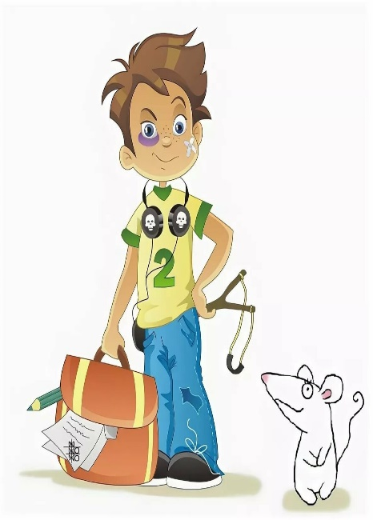
Система профилактики (взаимодействие участников образовательных отношений)
Совет профилактики ОО
Служба психологической поддержки
Классный руководитель
Семья
(родители)
Администрация ОО
Учителя: кураторы, наставники
Школьная служба медиации (примирения), одноклассники

Slide 9
Количество обучающихся ОО, состоящих на различных видах учета

Slide 10
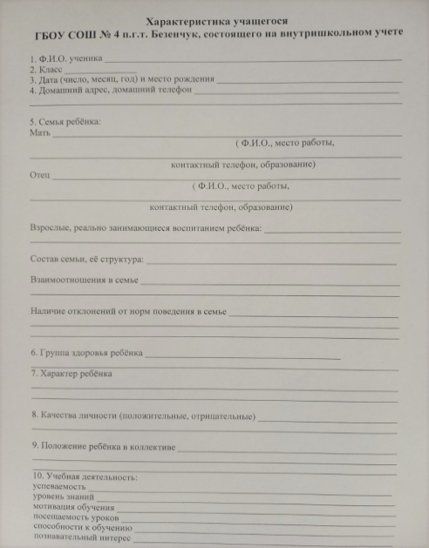
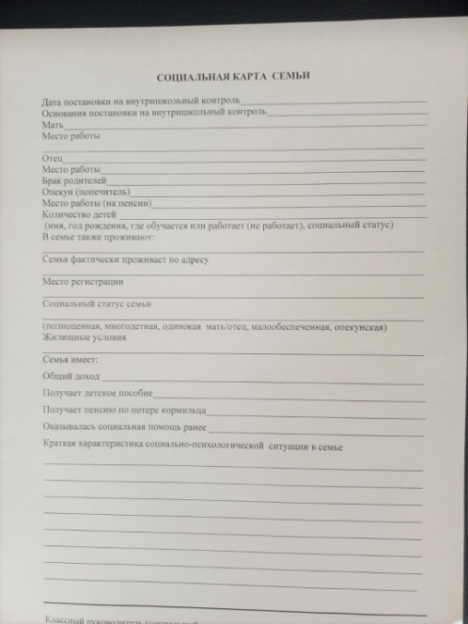
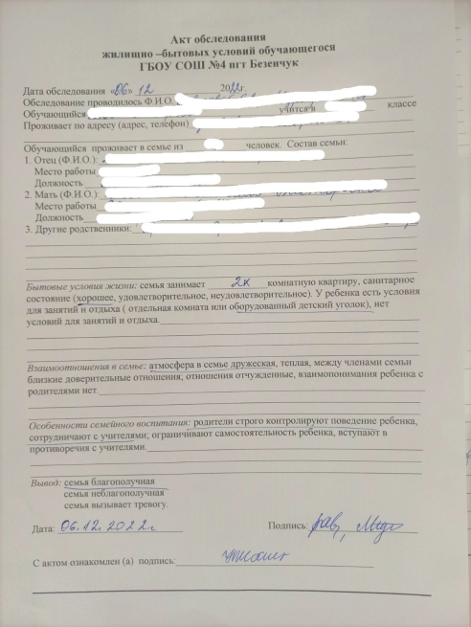
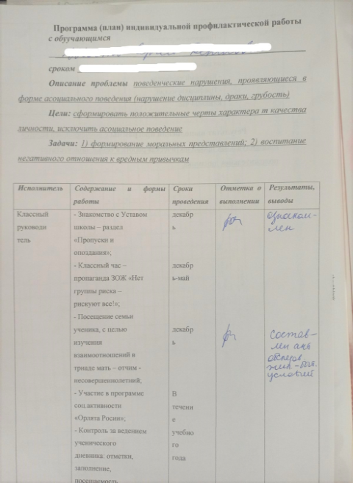
Алгоритм работы с детьми «группы риска»
Шаг 1. Мониторинг причин социальной дезадаптации :
обследование жилищно-бытовых условий обучающегося;
внутрисемейных отношений (определение категории семьи);
комфортности образовательной среды;
детско-подростковых отношений.
Составление социального паспорта класса.
Шаг 2. Получение рекомендаций психолога о формах работы с ребёнком и семьёй по результатам мониторингов, .
Шаг 3. Организация индивидуальной профилактической работы: составление и реализация программы (плана) индивидуально-профилактической работы с ребенком и его семьей.
Шаг 4. Взаимодействие с органами системы профилактики.
Шаг5. Анализ результатов проводимой профилактической работы и своевременная коррекция форм работы с ребёнком и семьёй.

Slide 11
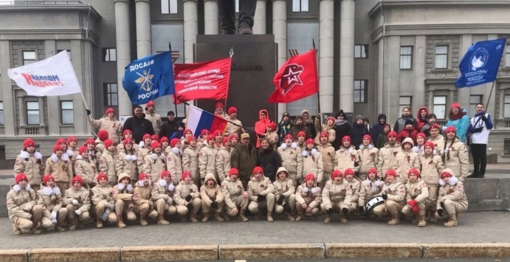
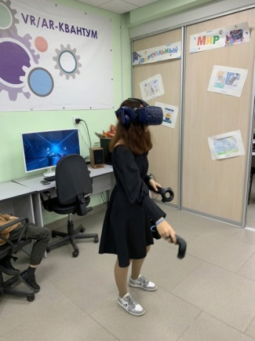
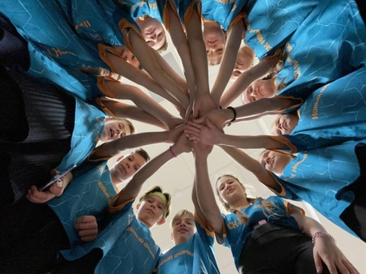
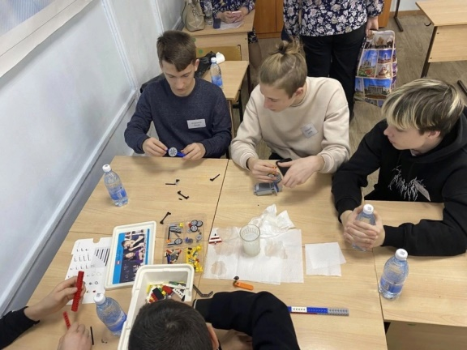
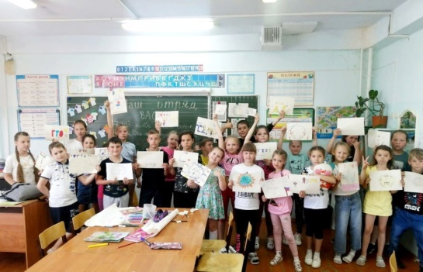
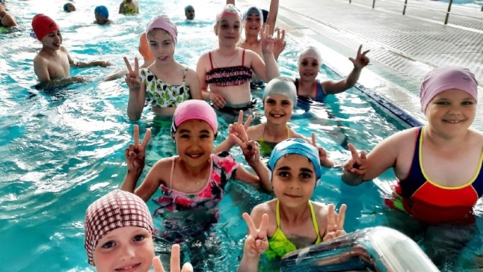
Основные направления профилактической работы ОО:
Психологическое сопровождение учащегося и его родителей;
Контроль деструктивного состояния (зависимостей) через СПТ (участие «группы риска» - 100%);
Вовлечение во внеурочную деятельность и объединения допобразования (100%):
юнармейский отряд «Авангард», волонтерская деятельность («Мой выбор») и экологическое объединение «Родник»;
школьный спортивный клуб «Новый формат»;
мини-технопарк «Квантум»;
школьное самоуправление.
Занятость в работе профильных смен (84%) в каникулярное время ;
Привлечение к организации мероприятий в ЛДП в летний период (79%), работе школьных трудовых бригад.
Трудоустройство подростков в летний период (2021г. - 22%, 2022г. - 50%, 2023г. (план) - 100%
;

Slide 12
Ассоциация детских служб примирения Самарской области
Нет!!! Не рождаются трудными дети! Просто им вовремя не помогли…
Самая важная часть воспитания- образование характера.
К.Д.Ушинский
Ребенок, с которым труднее всего управиться, - именно тот, которым впоследствии мы больше всего гордимся!!!!
Службы примирения Самарской области
Положение о Совете профилактики правонарушений и безнадзорности среди несовершеннолетних
Положение о школьной службе медиации ГБОУ СОШ № 4 п.г.т. Безенчук

